Slide 1
PROJET
IPDL
DIC1
Portail Web Institutionnel
UMMISCO
ummisco.ucad.sn
Phase 1 — Inception (Création)
ESP — UCAD
Département Génie Informatique
Livrables présentés :
Maquette
Architecture
Propositions fonctionnalités & rôles
Recherches bibliographiques
Semaine 1

Slide 2
Notre Équipe
7 membres
ARCHITECTE
Cheikh Saliou Mbacké Lô
INGÉNIEURS COMPOSANT
INGÉNIEURS CAS D'UTILISATION
Mame Cheikh Guèye
Mariama Diop
Penda Touré
Adja Mame Fama Diaw
Nassour Abdelsalam
Mahamat
Myriam Aïcha Nafissa
Fatim Niang
Architecte
Ingénieur Composant
Ingénieur CU
Vision technique globale, choix de la stack, architecture système
Conception des composants UI, maquettes, wireframes, design system
Modélisation des cas d'utilisation, diagrammes UML, scénarios utilisateurs
Projet IPDL DIC1 — Portail UMMISCO | ESP UCAD

Slide 3
Vue d'ensemble — 4 Livrables Initiaux
01
02
03
04
Maquette
Architecture
Fonctionnalités
& Rôles
Recherches
Biblio.
Wireframes des pages principales du portail
(accueil, publications, axes, datasets, admin)
Diagramme de classes UML, choix technique de la stack front/back/BDD
Diagrammes de cas d'utilisation par acteur (6 acteurs identifiés)
Analyse de sites de référence : IRD, CIRAD, Zenodo — bonnes pratiques retenues
Projet IPDL DIC1 — Portail UMMISCO | ESP UCAD

Slide 4
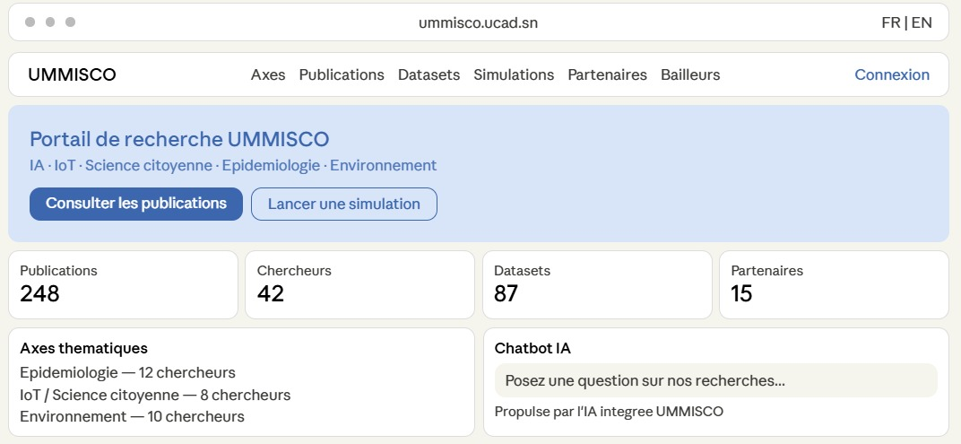
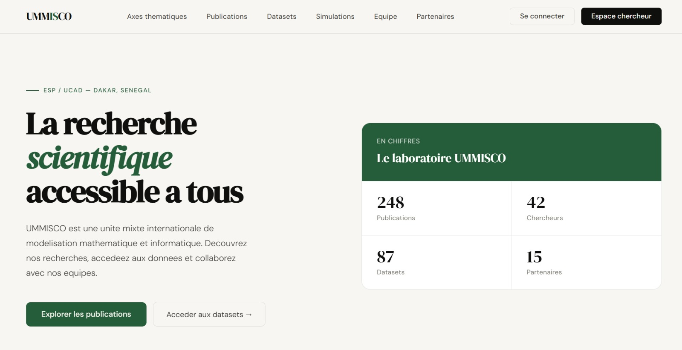
Livrable 1 — Maquette : Page d'Accueil
2 propositions de design
Proposition A — Design épuré bleu/blanc
Proposition B — Design premium vert/crème
Éléments communs aux deux maquettes :
Navigation multilingue FR/EN
Compteurs statistiques (publications, chercheurs, datasets, partenaires)
Accès rapide publications + datasets
Chatbot IA intégré
Section actualités
Projet IPDL DIC1 — Portail UMMISCO | ESP UCAD

Slide 5
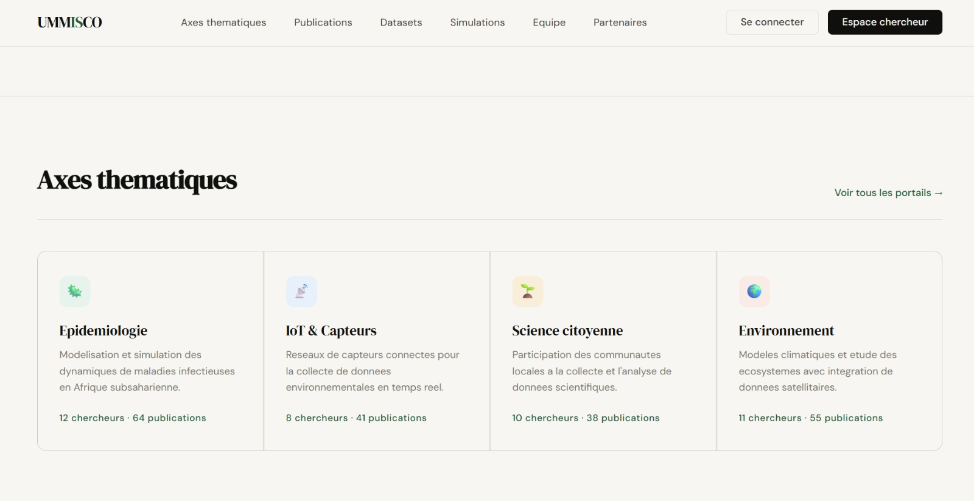
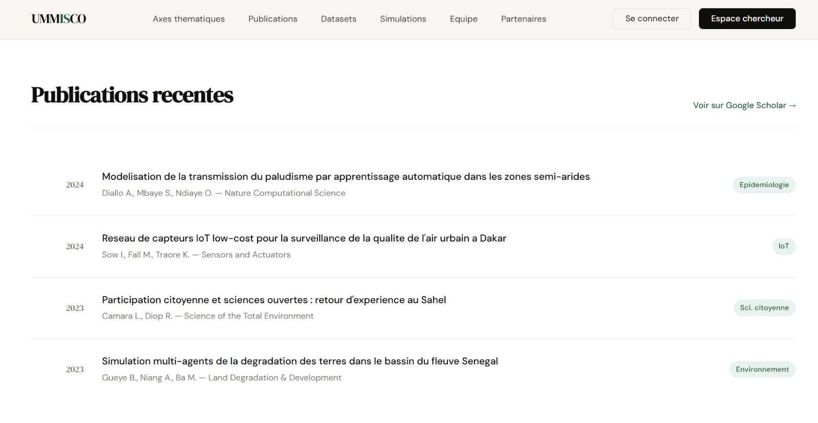
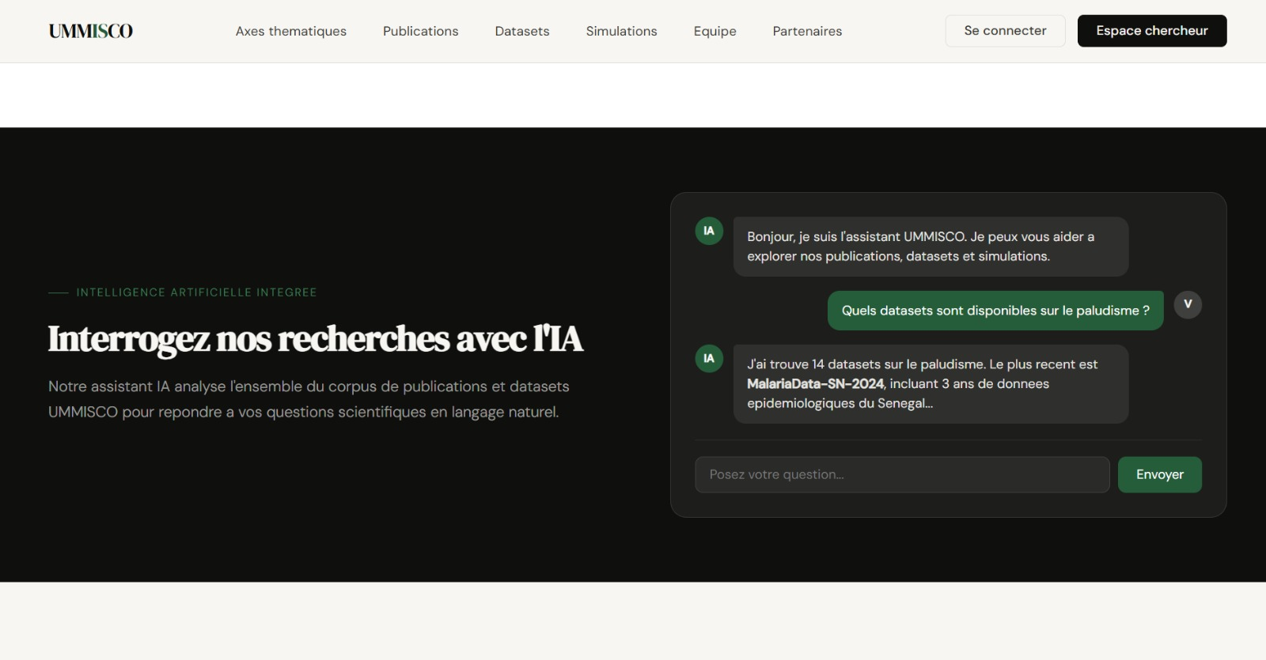
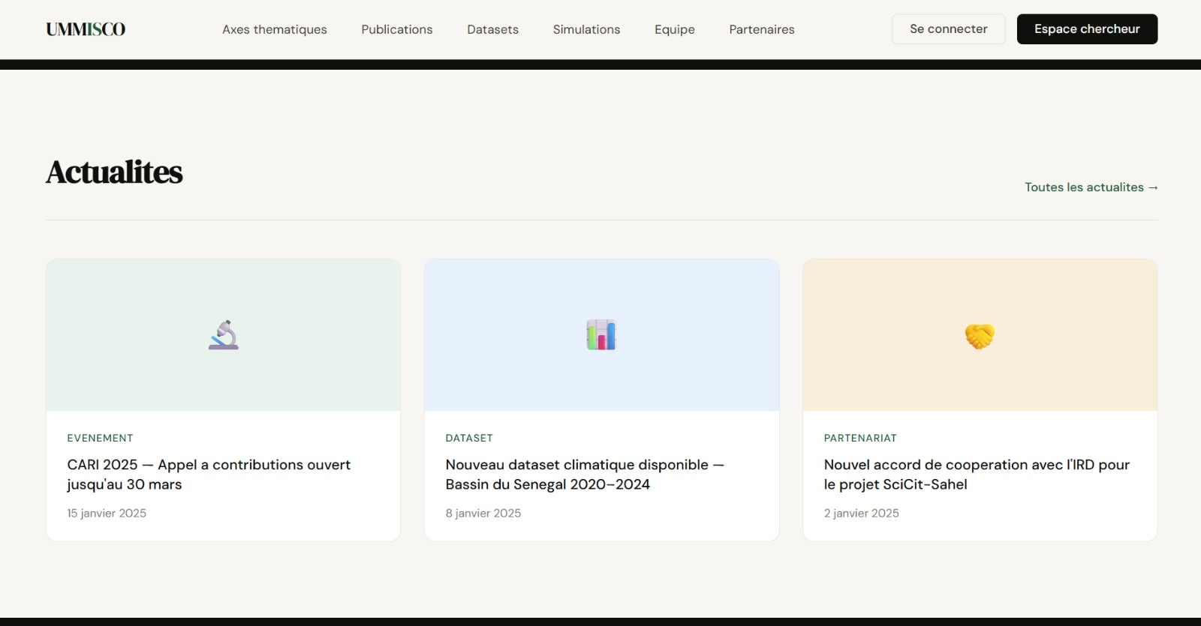
Livrable 1 — Maquette : Autres Pages
Axes Thématiques
Publications Récentes
Chatbot IA Intégré
Actualités & Événements
Projet IPDL DIC1 — Portail UMMISCO | ESP UCAD

Slide 6
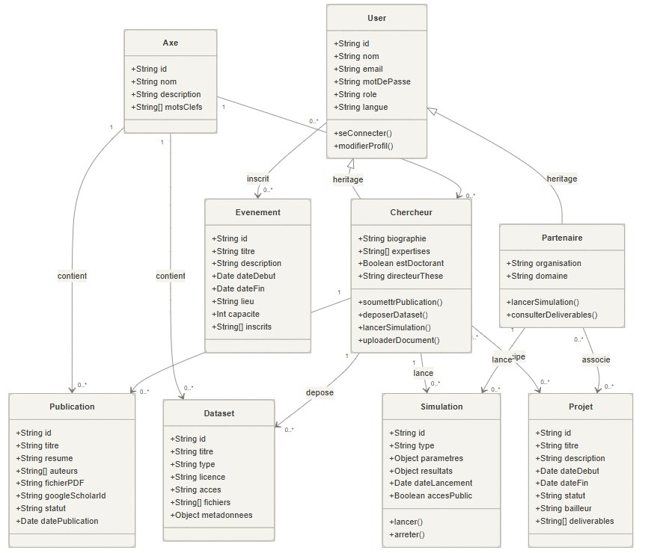
Livrable 2 — Architecture & Diagramme de Classes
Stack technique proposée
Frontend
React.js + Tailwind CSS
Backend
Node.js / Laravel (PHP)
Base de données
PostgreSQL
Architecture
MVC — séparation Front/Back/BDD
Hébergement
Serveurs UCAD
Multilingue
i18n FR/EN (par défaut FR)
9 classes identifiées · 2 relations d'héritage · 1 <<include>>
Projet IPDL DIC1 — Portail UMMISCO | ESP UCAD

Slide 7
Livrable 3 — Cas d'Utilisation : 6 Acteurs Identifiés
Visiteur
Étudiant
Chercheur / Doctorant
9 cas d'utilisation
5 cas d'utilisation
9 cas d'utilisation
↑ Hérite CU Visiteur
↑ Hérite CU Étudiant
Resp. Axe
Partenaire
Directeur
4 cas d'utilisation
5 cas d'utilisation
8 cas d'utilisation
↑ Hérite CU Chercheur
↑ Hérite CU Visiteur
↑ Hérite CU Chercheur
Projet IPDL DIC1 — Portail UMMISCO | ESP UCAD

Slide 8
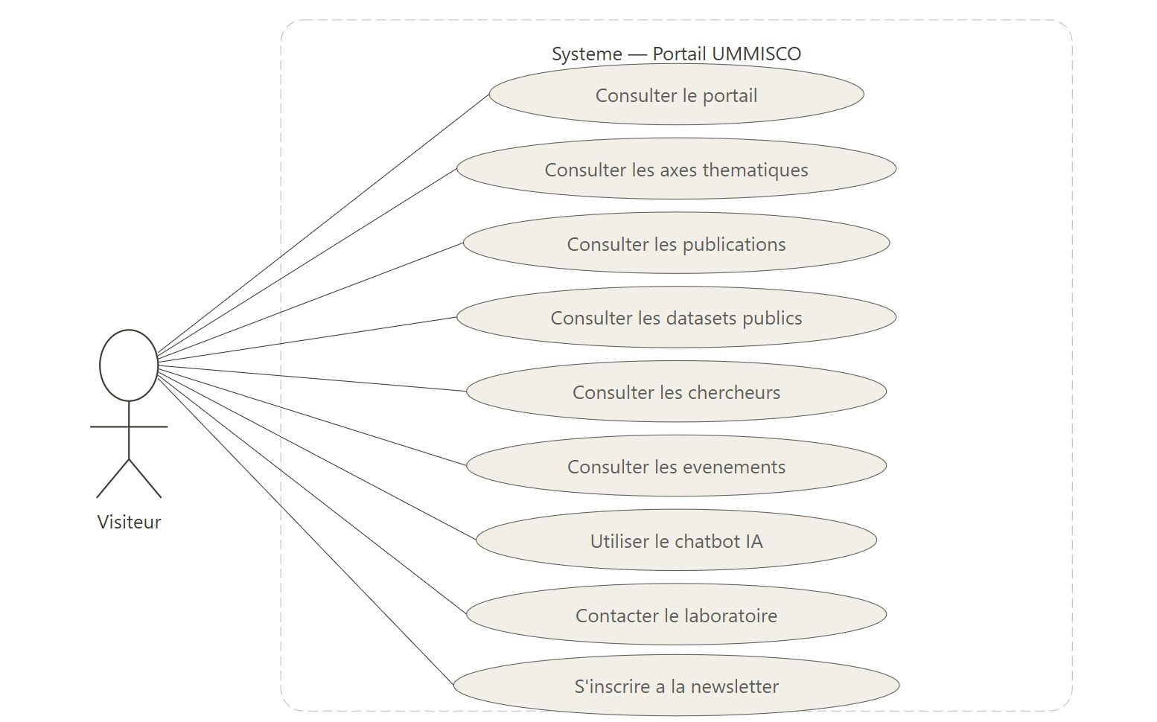
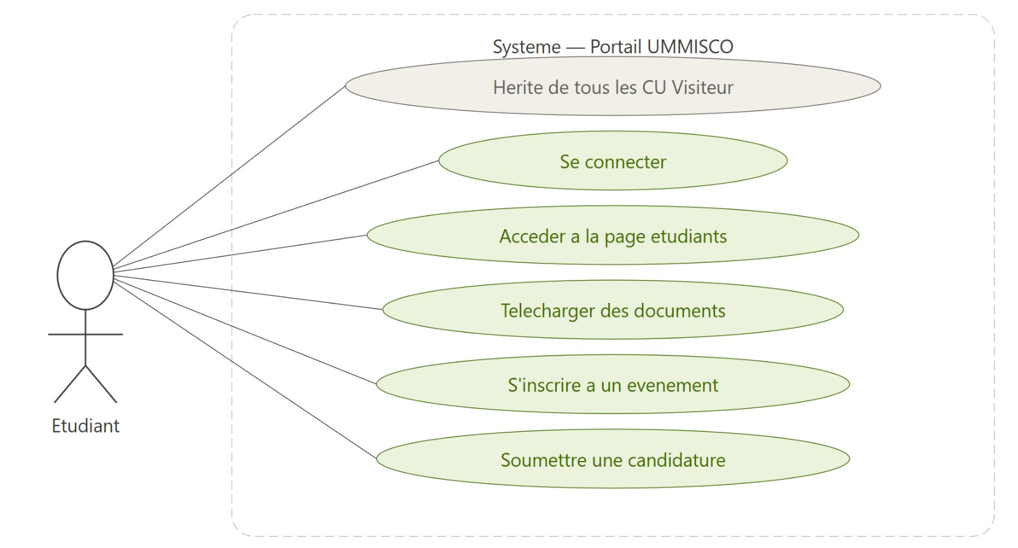
CU — Visiteur & Étudiant
Visiteur (9 CU)
Étudiant (5 CU + héritage Visiteur)
Projet IPDL DIC1 — Portail UMMISCO | ESP UCAD

Slide 9
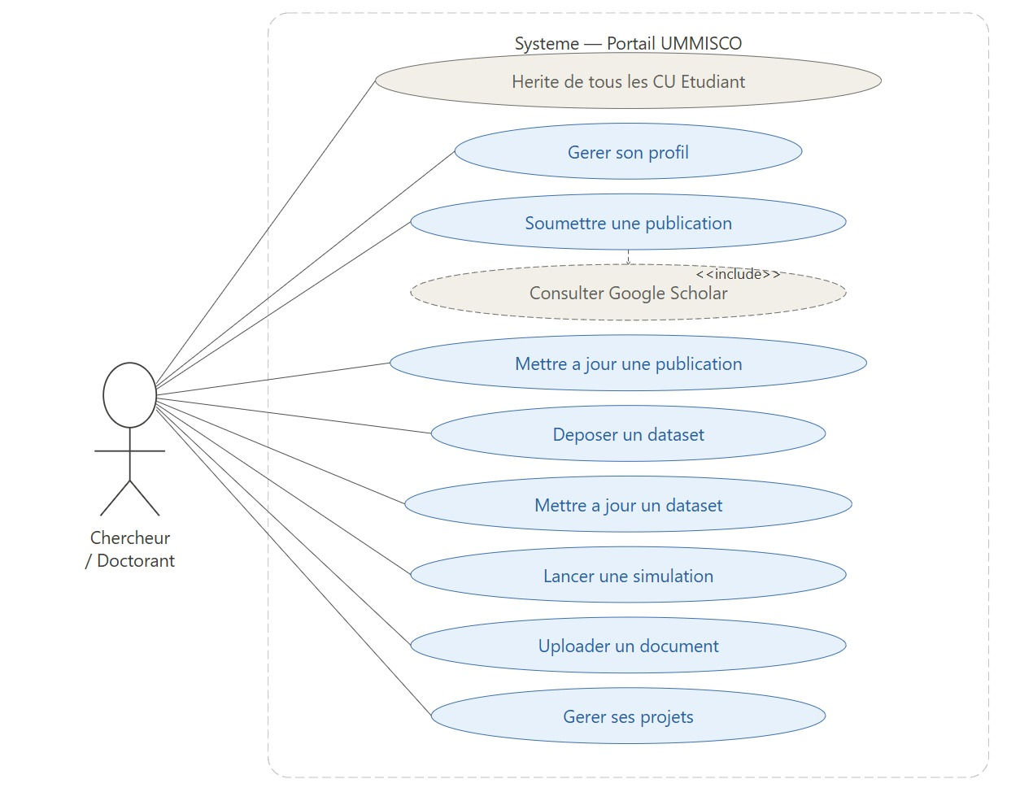
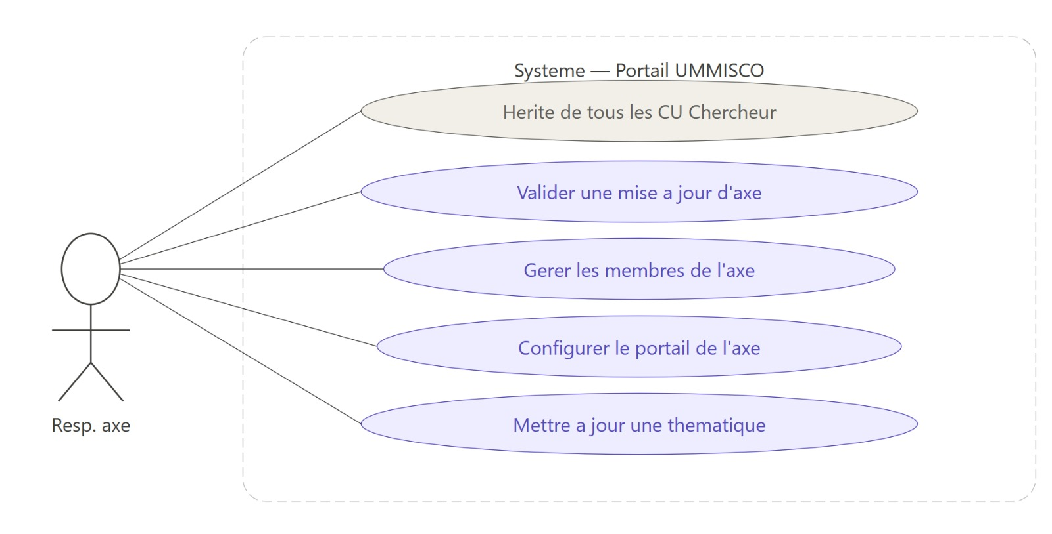
CU — Chercheur/Doctorant & Responsable d'Axe
Chercheur / Doctorant (9 CU + héritage Étudiant)
Responsable d'Axe (4 CU + héritage Chercheur)
Projet IPDL DIC1 — Portail UMMISCO | ESP UCAD

Slide 10
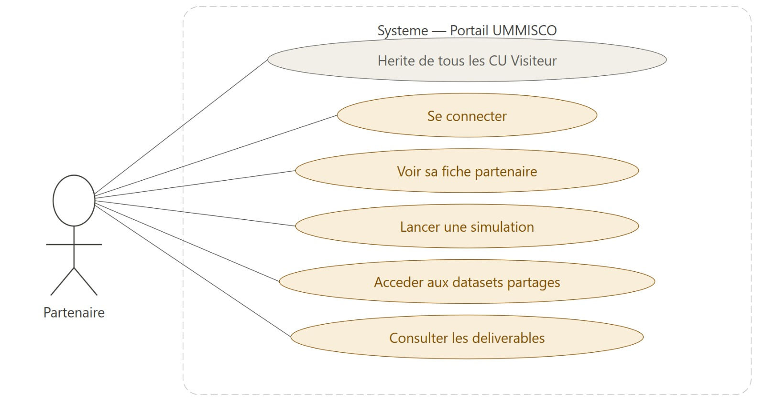
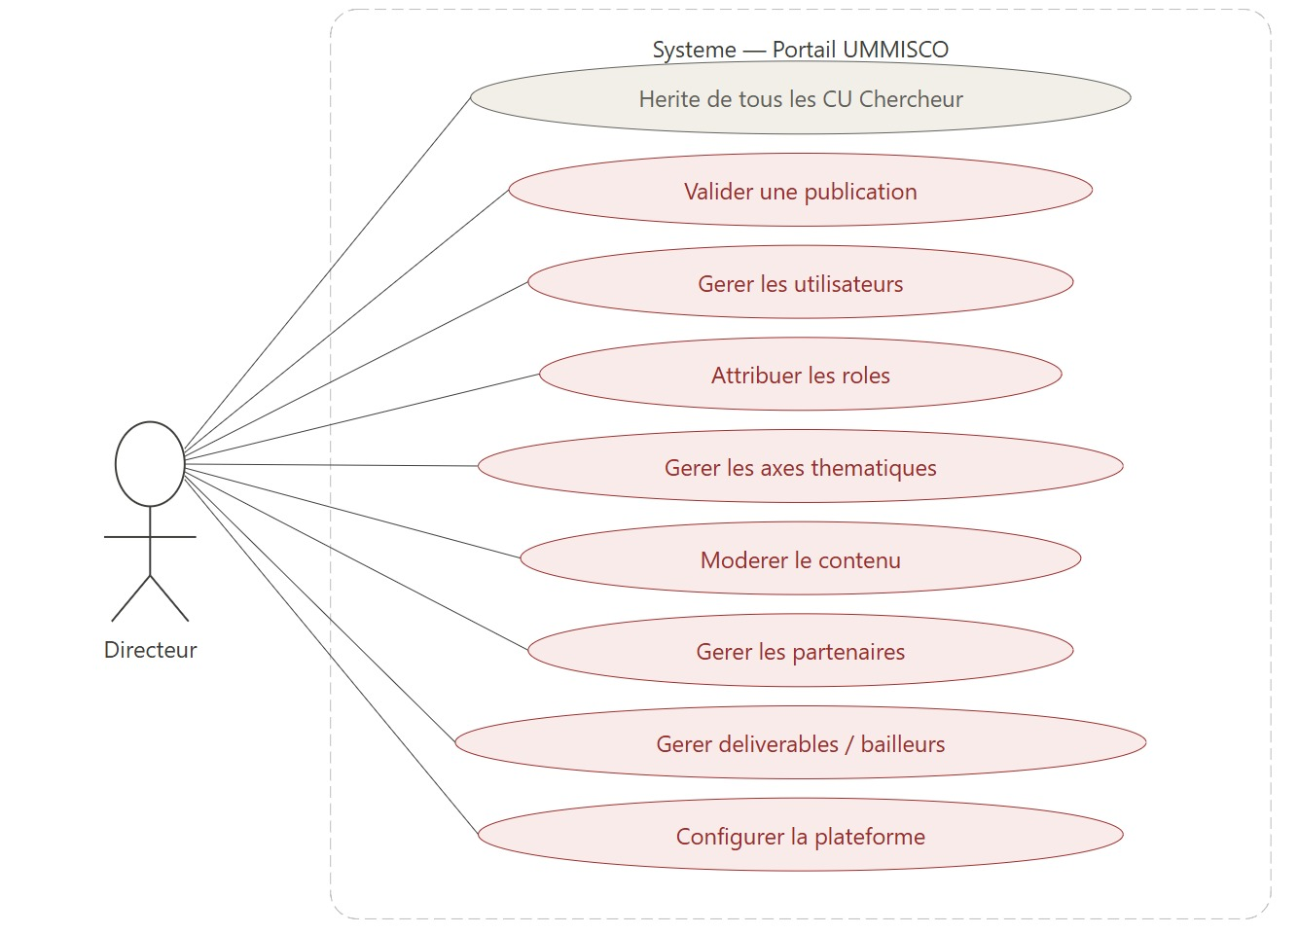
CU — Partenaire & Directeur
Partenaire (5 CU + héritage Visiteur)
Directeur (8 CU + héritage Chercheur)
Projet IPDL DIC1 — Portail UMMISCO | ESP UCAD

Slide 11
Livrable 4 — Recherches Bibliographiques
IRD — ird.fr
CIRAD — cirad.fr
Zenodo — zenodo.org
Institut de Recherche pour le Développement. Portail institutionnel de référence.
Centre de coopération internationale en recherche agronomique.
Dépôt open science du CERN pour données et publications.
Points retenus :
Points retenus :
Points retenus :
Navigation thématique claire
Profils chercheurs détaillés
Publications indexées Google Scholar
Gestion avancée des datasets
Licences Creative Commons
Interface multilingue FR/EN/ES
DOI automatique pour chaque dépôt
Métadonnées structurées
Accès ouvert par défaut
Projet IPDL DIC1 — Portail UMMISCO | ESP UCAD

Slide 12
Outils de Gestion & Prochaines Étapes
Outils de gestion de projet
Prochaines Étapes — Phase 2
Trello
Suivi des tâches par livrable (tableaux Kanban)
1
Développement itérations
Mise en place de la stack technique et premier sprint
GitHub
Versioning du code et de la documentation
2
Diagrammes de séquences
Modélisation des flux entre acteurs et système
Figma
Conception des maquettes et du design system
3
Prototype fonctionnel
Google Drive
Partage des livrables dans le groupe
Première version navigable du portail
StarUML
Modélisation des diagrammes UML
4
Tests utilisateurs
Validation des fonctionnalités avec les parties prenantes
Projet IPDL DIC1 — Portail UMMISCO | ESP UCAD

Slide 13
Merci pour votre attention
Portail Web Institutionnel UMMISCO
Projet IPDL DIC1 — ESP UCAD
Questions ?

